Slide 1

Команда Beenary
Создание площадки для бронирования помещений Центра "Творческий цех"

Slide 2
Карточка проекта «Площадка для бронирования помещений»
Срок выполнения: 15.06.2023
Проблема | Предлагаемое решение
Студентов или работники СевГУ хотят занять на некоторое время один из концертных залов университета для своих нужд, но не знают, к кому обратиться и как об этом договориться. Руководители «Творческого цеха» хотят предоставить студентам и сотрудникам возможность бронировать творческие так, чтобы пользователи видели, на какое время они уже заняты, а администратор площадки мог рассматривать заявки и отвечать по контактам заявщиков. | Веб-сайт «СевГУ.Творческий цех» для просмотра доступных творческих площадок СевГУ и подачи заявок на их бронь в свободные часы. Сайт должен удовлетворять всем нуждам заказчика, при этом не имея лишних дополнительных функций, и быть связан с единой системой авторизации университета.

Slide 3
О проекте
Стороны, вовлеченные в наш проект:
Кто? | Чего хочет?
Студенты и сотрудники СевГУ | Возможность забронировать на время одно из творческих помещений СевГУ. Решение для реализации этого с понятным интерфейсом и рабочим функционалом.
Руководители центра «Творческий цех» студофиса СевГУ | Площадка для обработки заявок пользователей на бронь помещений, хранения данных о занятом времени под творческие площадки университета.
Команда студентов-разработчиков «Beenary» | Опыт разработки качественного веб-приложения, положительные отзывы заказчика и пользователей.

Slide 4
Описание и демонстрация продуктового результата проекта
План работ:
Анализ проекта (выполнимость, затратность)
Анализ требований
Исследование проблемы (вопросы к заказчику)
Проектирование решения
Разработка прототипа решения
Тестирование прототипа на ЦА
Анализ результатов, доработка решения
Презентация полученного решения заказчику
Внедрение решения в систему заказчика (в случае успеха проекта)

Slide 5
Описание и демонстрация продуктового результата проекта
Список задач:
Создание макета сайта (UI, веб-дизайн);
Вёрстка сайта;
Создание базы данных для информации об аккаунтах и брони помещений;
Создание и настройка сервера для клиент-серверного взаимодействия;
Система аккаунтов / привязка сайта к единой системе авторизации СевГУ;
Внесение в систему новых помещений и учёт информации о них;
Механизм подачи и рассмотрения заявок на бронь помещений;
Далее представлены скриншоты реализованных функций.

Slide 6
Аналоги
Название | Ссылка | Преимущества (с точки зрения пользователя) | Недостатки (с точки зрения пользователя) | Отличия (от вашего решения)
СевГУ. Элективы | ссылка | Привязан к базе данных университета, удобный интерфейс, легко сделать запись и перезапись. | Не приспособлен для работы с нефиксированным временем брони. | Решает несколько иную задачу, переход происходит через страницу элективов в Moodle.
SimplyBook.me | ссылка | Богатый функционал, можно использовать API для своей разработки, создание сайта по шаблону. | Платная подписка, передача данных стороннему приложению, трудно настроить под университет. | Является частным сервисом, заточенным под нужды бизнеса.
Simple Office | ссылка | Удобный интерфейс, мобильность, совместимость форматов. | Платные функции, стороннее приложение, невозможность интеграции с платформами университета. | Является платформой для организации работы в офисе.

Slide 7
Исследование
Арендовать помещение можно в период 8:30-21:00 с пн. по пт. Время бронирования не привязано к расписанию пар.
Помещения бронируют обучающиеся или работники университета для проведения своих мероприятий.
На странице помещения необходимо разместить как его фотографии, так и его описательную часть.
Обучающиеся не находятся в помещении без сотрудника. До проведения мероприятия проводится инструктаж, а после приём помещения. Если помещение было сдано в ненадлежащем виде, обучающиеся будут внесены в чёрный список.
Бронь возможна за два дня до мероприятия, если есть свободные даты и время.
Бронирование проходит на имя и под ответственность одного конкретного человека.
Стоит дать возможность пользователям создавать мероприятия, запись на которые открыта другим пользователям (если такое реализуемо).

Slide 8
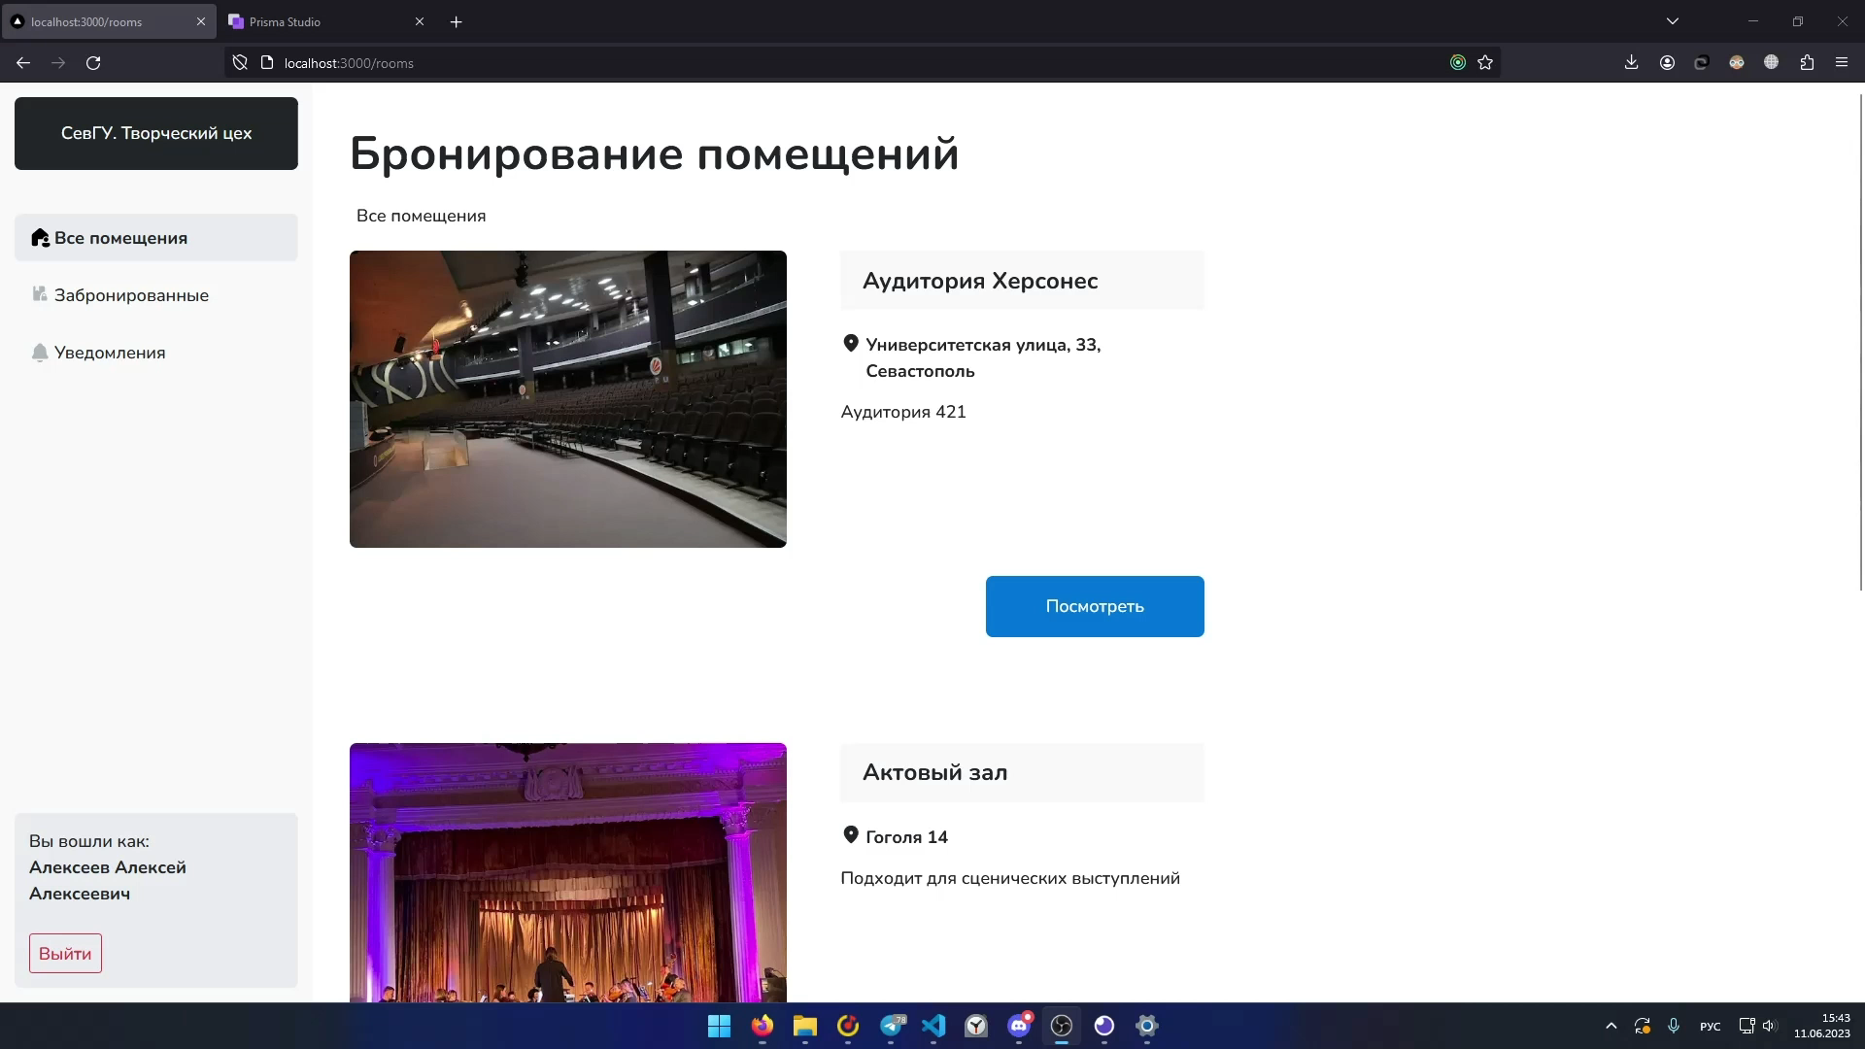
Описание и демонстрация продуктового результата проекта

Slide 9
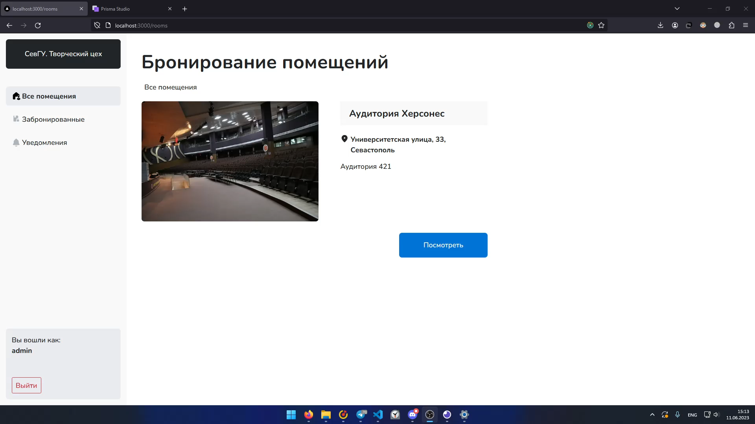
Описание и демонстрация продуктового результата проекта
Оформление заявки на бронь помещения

Slide 10
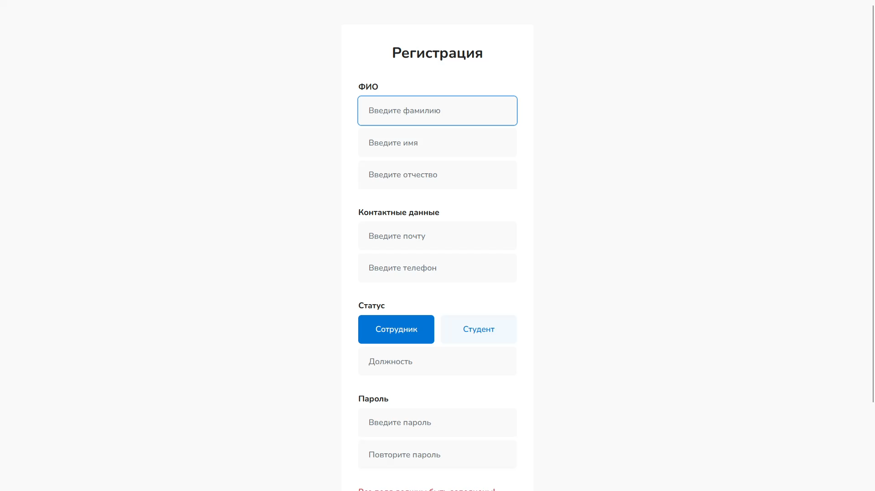
Описание и демонстрация продуктового результата проекта

Slide 11
Экономика проекта
Команда состоит из четырёх человек. Однако стоит учесть, что не все могут вносить одинокого ценный вклад в разработку, силы разработчиков распределены не поровну.
Исходя из этого можно выделить следующие статьи затрат:
Макет сайта (веб-дизайн) – 2000 р., т.к. сайт небольшой. Для сайта был выбран крайне минималистичный стиль и интерфейс.
Разработка (frontend, backend) – на проект выделено 100 часов. Наименьшая зарплата junior веб-разработчика примерно 170 руб./ч. Сайт разрабатывало два основных разработчика и один дополнительный (10 ч.). Итого: (100*170)*2+170*10=35700 руб.
Поддержка – для небольшого сайта домен стоит около 600 руб./мес.
Итого: 600 + 2000 + 35700 = 38300 руб. Все подсчёты приблизительные.
Важное замечание – проект не коммерческий, его реализация не принесёт заказчику прибыли, даже несмотря на то, что значительно упростит его работу, поскольку организация заказчика является некоммерческой.

Slide 12
Подведение итогов работы
Цель на семестр: Создать полностью функциональный веб-сайт для бронирования помещений университета. В нём реализовать интерфейс работы пользователя и администратора, авторизацию аккаунта в системе университета, взаимодействие с базой данных. Представить продукт заказчику.
Из обозначенных целей были выполнены: готовый пользовательский интерфейс сайта, механизм подачи заявок на бронь помещения, учёт свободного времени для брони в базе данных, прототип системы авторизации, функции администратора.
Не были выполнены: панель администратора с интерфейсом для выполнения соответствующих операций. Соответственно, продукт не был презентован заказчику в готовом виде.
Тем не менее, не смотря на то, что команда не уложилась в срок, проект всё ещё имеет потенциал и может быть доработан для дальнейшего представления заказчику.

Slide 13
Команда проекта
Ульянов Дмитрий Владимирович (ИС/б-21-3-о) – full-stack разработчик
Шевелёв Кирилл Станиславович (ИС/б-21-2-о) – верстальщик
Мельничук Владислав Викторович (ИС/б-21-2-о) – веб-дизайнер
Мовенко Константин Михайлович (ИС/б-21-2-о) – менеджер, тестировщик

